Slide 1
Aircraft fight Simulator including air to air missiles
Felis Adam, Sala Jakub

Slide 2
Agenda
Wstępny opis projektu
Analiza wymagań projektowych
Przegląd technologii
Rozwiązania inżynierskie
Dynamika Samolotu
Dynamika Pocisków
Możliwość rozszerzeń
Podsumowanie
Bibliografia
Notes:
w jakim środowisku zamierzamy realizować nasz projekt Opis zastosowanych przez nas rozwiązań inżynierskich:
-podział aplikacji na niezależne moduły dll
-wygodne testowanie
-zastosowanie wzorców projektowych Problemy, krytyczna refleksja

Slide 3
Wstępny Opis projektu
Aplikacja na komputery stacjonarne
Stworzenie symulatora dynamiki samolotu
Stworzenie symulatora dynamiki pocisków
Moduł wizualizacji lotu
Widok pilota
Widok z ziemii
Moduł wizualizacji obliczeń
Moduł Rozgrywki sieciowej

Slide 4
Analiza wymagań projektowych
Wierny realiom moduł dynamiki
Niezawodność współdziałania komponentów aplikacji
Płynność animacji
Przyjazny, intuicyjny interfejs użytkownika
Notes:
zarówno po stronie aplikacji unity jak również aplikacji main. możliwość sterowania zarówno myszką jak i joystickiem

Slide 5
Przegląd technologii
Biblioteki matematyczne
MatLab
Octave
Wizualizacja
Unity
.Net – wpf
OxyPlot
Notes:
Można bez problemu podmienić bibliotekę matematyczną, środowisko wizualizacji

Slide 6
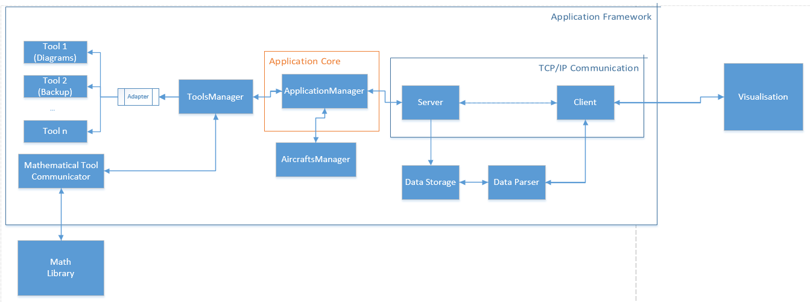
Rozwiązania Inżynierskie – design aplikacji

Slide 7
Rozwiązania inżynierskie – wzorce projektowe
Obserwator
Budowniczy
Strategie
Fasada
Adapter
Nadzorca zadań
Notes:
-Automatyczne powiadamianie wszystkich subskrybentów / aplikacji o nowych wynikach z biblioteki matematycznej
-Tworzenie różnego rodzaju samolotów, pocisków
-Różne sposoby rozwiązywania układu dynamicznego, Runge Kutta, Laplace; porównywanie różnych typów samolotów i pocisków
-ujednolicenia dostępu do złożonego systemu komunikacji z biblioteką matematyczną, zmiana bibliotek
-dostosowywanie interfejsu do obsługi różnie liczących skryptów

Slide 8
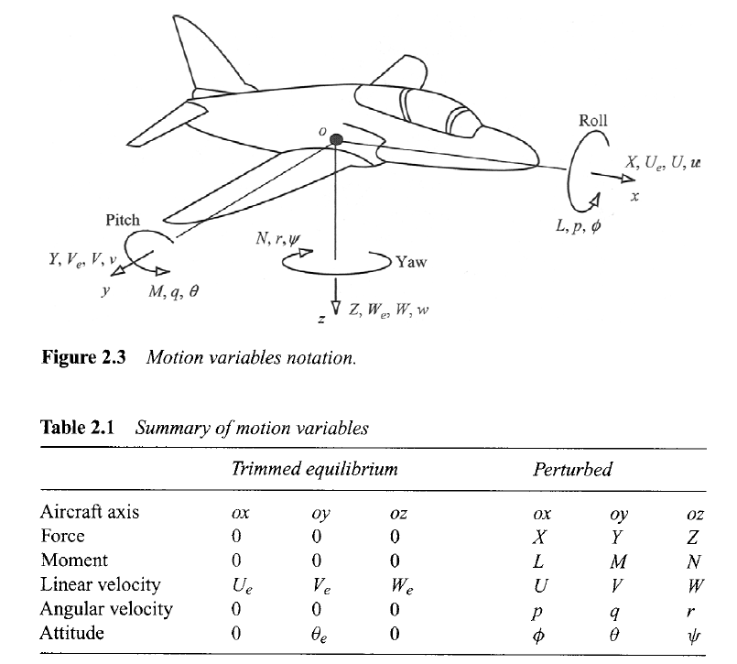
Dynamika Samolotu – oznaczenia
Notes:
--Przyjmujemy prawo-skrętny układ odniesienia
-jest zaczepiony w środku ciężkości samolotu
-samolot znajduje się w stanie równowagi
-siły i momenty się równoważą
Samolot ma równomiernie rozłożoną masę i jest symetryczny względem płaszczyzny oxz
Stan równowagi – oznaczany jako e

Slide 9
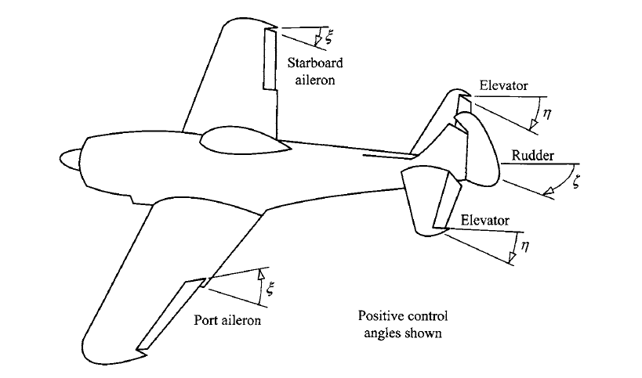
Dynamika Samolotu - sterowanie

Slide 10
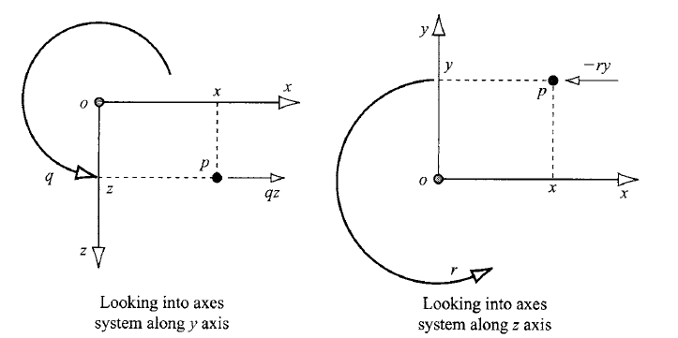
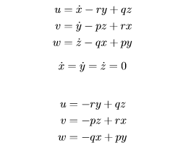
Dynamika Samolotu – lokalne prędkości punktu
Notes:
Używamy modelu dyskretnego, p to punkt należący do bryły sztywnej
w bryle sztywnej pozycja punktu się nie zmienia
Potrzebne do liczenie przyspieszenie a ostatecznie wyliczenia siły wypadkowej z drugiego prawa newtona
qz prędkość styczna w punkcie p

Slide 11
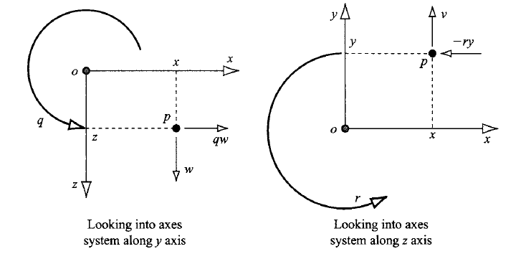
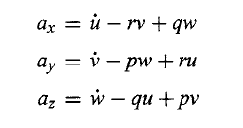
Dynamika Samolotu – lokalne przyspieszenia punktu
Notes:
składnik liniowy oraz dwa składniki związane z ruchem obrotowym
następnie należy zróżniczkować zarówno prędkości i przyspieszenia

Slide 12
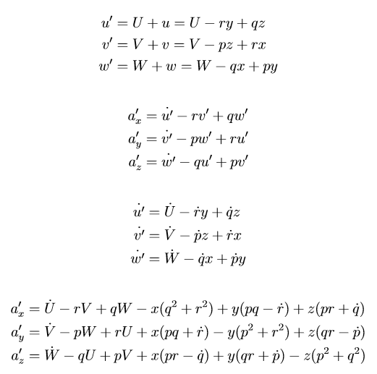
Dynamika Samolotu – przyspieszenia w układzie globalnym
Notes:
składnik liniowy oraz dwa składniki związane z ruchem obrotowym
następnie należy zróżniczkować zarówno prędkości i przyspieszenia

Slide 13
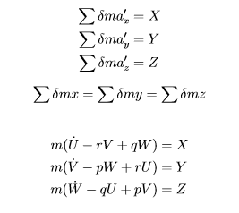
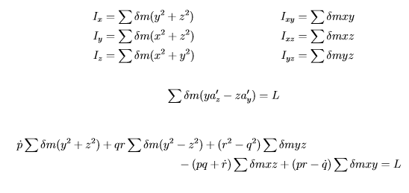
Dynamika Samolotu – siły i momenty
Notes:
łączna siła działająca na bryłę sztywną
Z zasady zachowania masy / równomierny rozkład w każdej osi = sumy się zerują
momenty siły wokół środka układu utożsamionego ze środkiem ciężkości samolotu

Slide 14
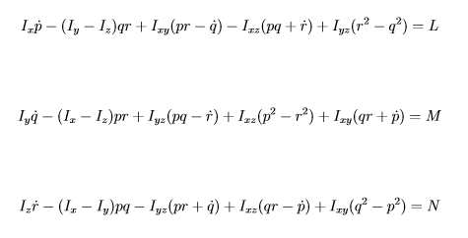
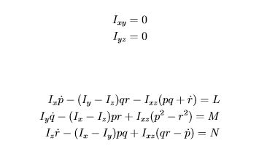
Dynamika Samolotu – momenty uproszczenia
Notes:
zakładamy, że samolot jest symetryczny w płaszczyźnie oxz oraz że masa jest rozłożona równomiernie
Łącznie siły i momenty dają nam 6 równań opisujących ruch układu związanego z samolotem, który jest symetryczny w pł. oxz o równomiernie rozłożonej masie

Slide 15
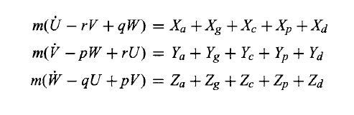
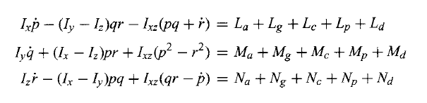
Dynamika Samolotu – Zewnętrzne siły i momenty
Notes:
siły aerodynamiczne
siły grawitacyjne
control terms
siła napędowa
Zaburzenia atmosferyczne

Slide 16
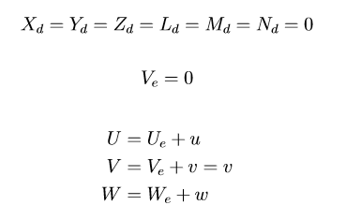
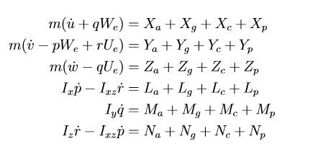
Dynamika Samolotu – Zewnętrzne siły i momenty – linearyzacja
Notes:
Prędkości wyrażone jako suma ostatniej stabilnej wartości oraz małego zaburzenia + plus stała atmosfera
(u, v, w) oraz (p, q, r) są na tyle małe, że kwadraty tych wyrażeń możemy pominąć

Slide 17
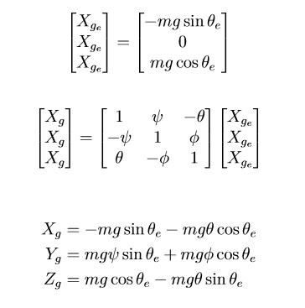

Dynamika Samolotu – Zewnętrzne siły i momenty – oddziaływanie grawitacyjne
Notes:
zważywszy, że początek układu pokrywa się ze środkiem ciężkości to momenty są równe zeru
siły w stanie stabilnym, bez perturbacji
siły z uwzględnieniem perturbacji/odchyleń w każdej z osi

Slide 18
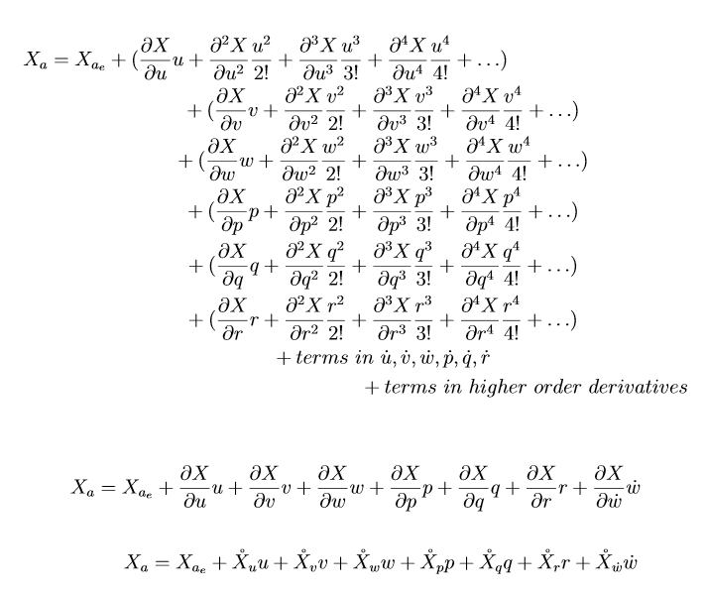
Dynamika Samolotu – Zewnętrzne siły i momenty – Siła aerodynamiczna
Notes:
ze względu na wielkość (u, v, w) oraz (p, q, r) możemy z powodzeniem przybliżyć wyrażenie biorąc z każdego rozwinięcia tylko pierwszy wyraz
wytrącenie samolotu ze stanu równowagi można przedstawić jako sumę zmian zależności siły(na rysunku X) po wszystkich zmiennych

Slide 19
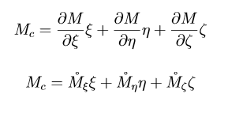

Dynamika Samolotu – Zewnętrzne siły i momenty – aerodynamika sterowania i siła Napędowa
Notes:
Przykładowy moment obrotu wokół osi Y (pitching) wyraża się poprzez wpływ sterowania
Przykładowa siła działająca w osi Z wyraża się poprzez wpływ gazu

Slide 20
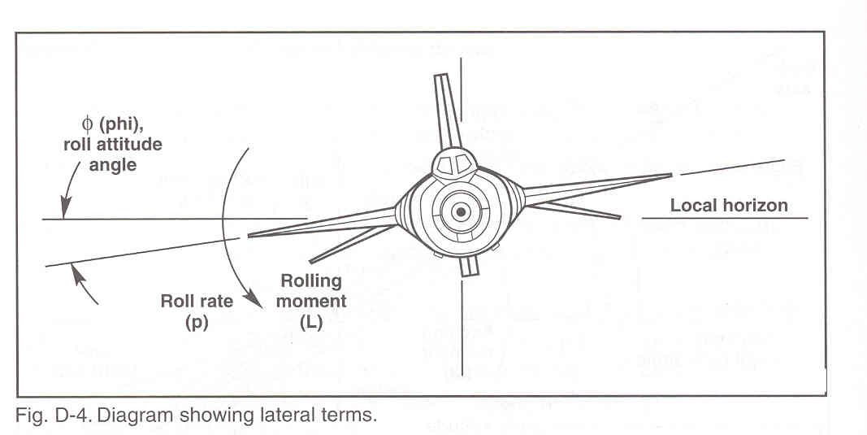
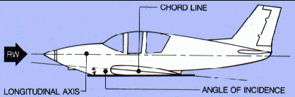
Dynamika Samolotu – podział równań ruchu
Notes:
Wersja longitudinal - rzut w płaszczyźnie oxz. Ruch jest opisany tylko w osi X oraz Z. Jedyny niezerowy moment jest wokół osi Y (M)
Wersja lateral - rzut w osi oyz. Ruch jest opisany w osi Y. Działające momenty są wokół osi X oraz Z (odpowiednio L i N)

Slide 21
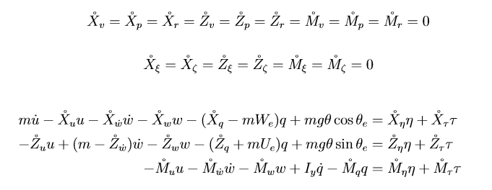
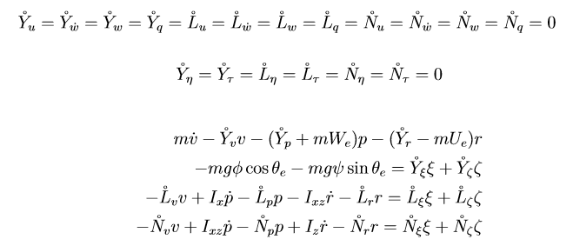
Dynamika Samolotu – podział równań ruchu
Notes:
Ponieważ nie ma ruchu w osi X oraz Z to u, w , q oraz ich pochodne są zerami
Ponieważ nie ma ruchu w osi X oraz Z to u, w , q oraz ich pochodne są zerami
odchylenie tylnych lotek oraz zmiana gazu nie mają wpływu na ruch w osi Y oraz momenty L i N
odchylenie sterów i przednich lotek nie wpływa na zmianę sił oraz momentów

Slide 22
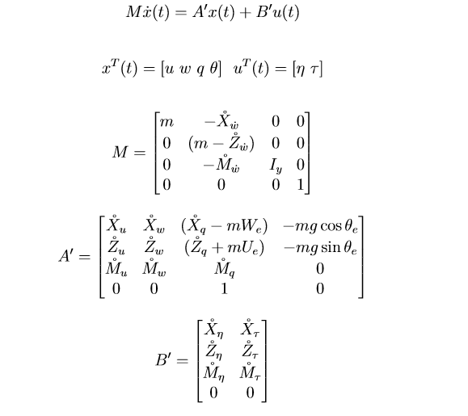
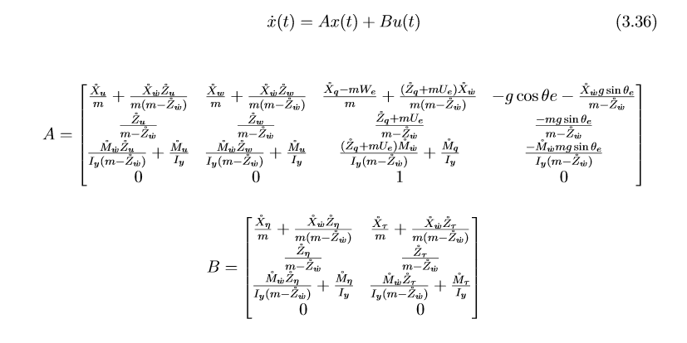
Dynamika Samolotu – Równanie Stanu – Wersja longitudinal
Notes:
Najpierw wersja z pochodnymi. Macierze A = M^-1 A'
B = M^-1 * B‚
wektor stanu, kolejno:
-prędkość w osi X wyrażająca zaburzenie
-prędkość w osi Z wyrażająca zaburzenie
-prędkość kątowa wokół osi Y
-kąt wyrażający zaburzenie od osi X samolotu
sterowanie:
-ni/eta odchylenie lotek z tyłu samolotu
-tau - gaz

Slide 23
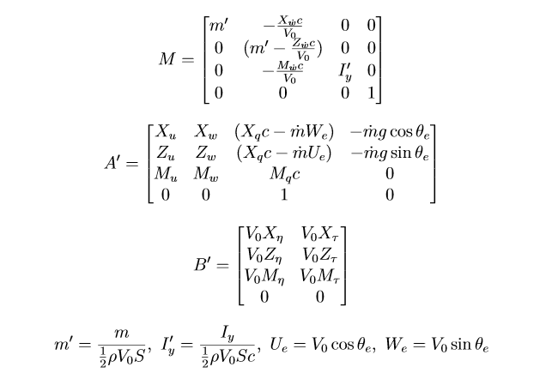
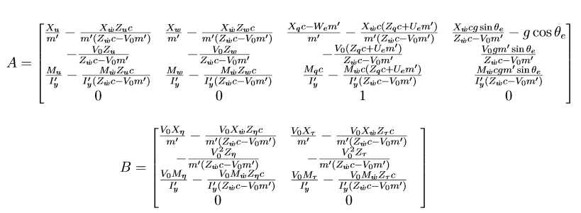
Dynamika Samolotu – Równanie Stanu – Wersja longitudinal – Przybliżenia

Slide 24
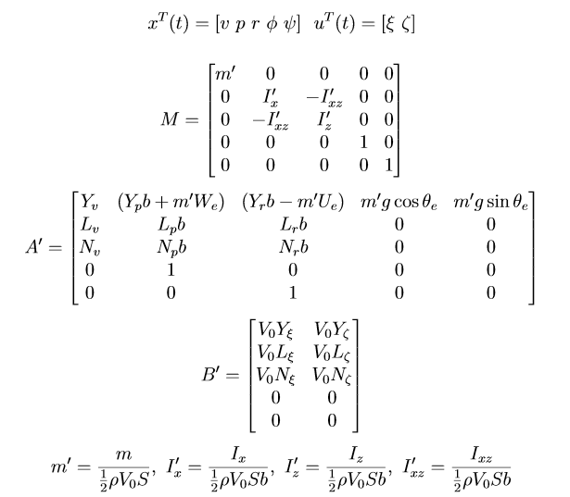
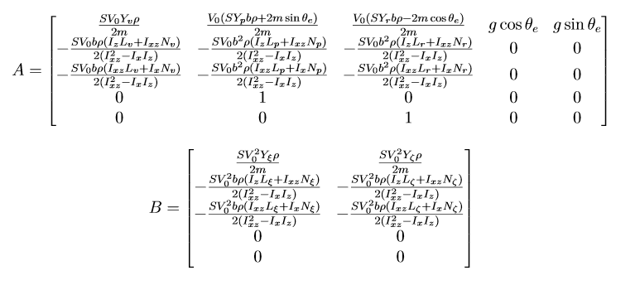
Dynamika Samolotu – Równanie Stanu – Wersja LATERAL – Przybliżenia
Notes:
wektor stanu:
-zaburzenie prędkości w osi Y
-prędkość kątowa wokół osi X
-prędkość kątowa wokół osi Z
-kąt odchylenia od osi X samolotu
-kąt odchylenia od osi Z samolotu
sterowanie
-odchylenie (ksi) przednich lotek samolotu
-odchylenie steru dzeta

Slide 25
Możliwości rozszerzeń
Rozszerzenie aplikacji na inne platformy
Mobilne
VR – Google Glass, VR Gear, Oculus VR
Rozbudowywanie modelu dynamiki
Uwzględnienie oporów powietrza
Nierównomierny rozkład masy samolotu, masa funkcją czasu
Uwzględnienie grawitacji innych obiektów

Slide 26
Podsumowanie
Elementy pozostałe do implementacji:
Skończenie implementacji dynamiki samolotu
Skończenie modułu rozgrywki sieciowej
Skończenie modułu wizualizacji
Stworzenie dynamiki pocisków
Problemy:
Brak czasu ☺
Brak kompletnych danych dotyczących modeli
Brak specjalistycznej wiedzy o sterowaniu samolotem
Nie wiemy jak wygląda dynamika pocisku

Slide 27
Bibliografia
K.Marciniak materiały wykładowe projektowania rzeczywistości wirtualnej
M.Cook Flight Dynamics Principles, 2nd Edition A Linear Systems Approach to Aircraft Stability and Control
R.K.Heffley, W.F.Jewell Aircraft Handling Qualities Data

